Slide 1
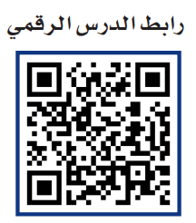



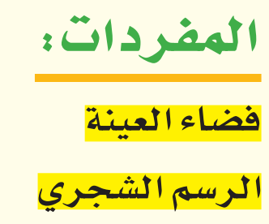





Slide 2



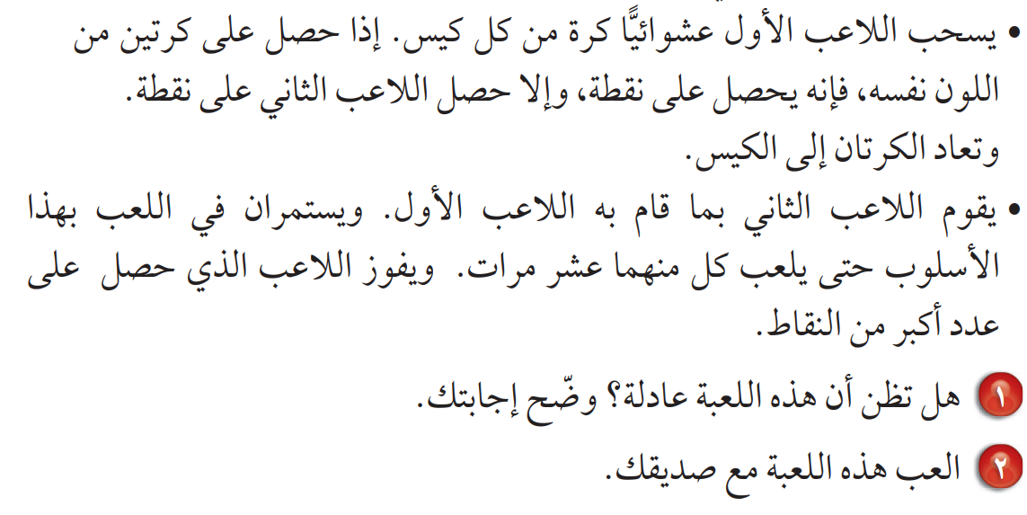

Slide 3






Slide 4



Slide 6


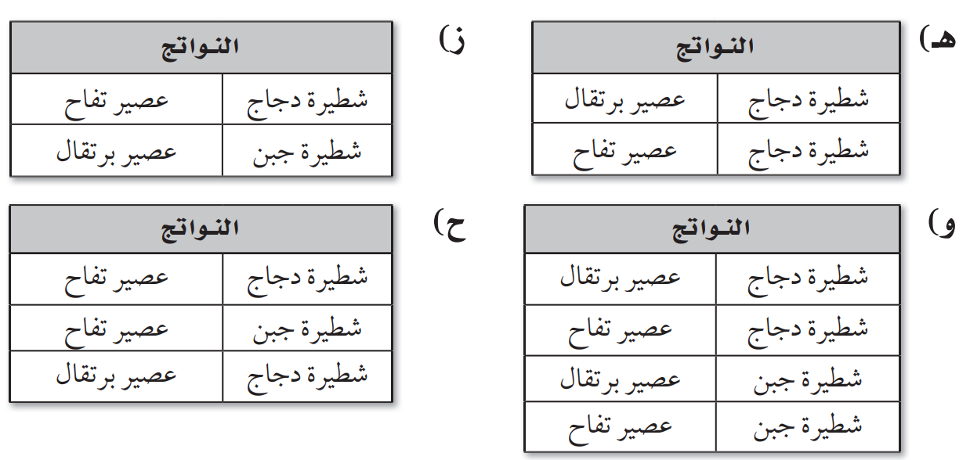

Slide 7

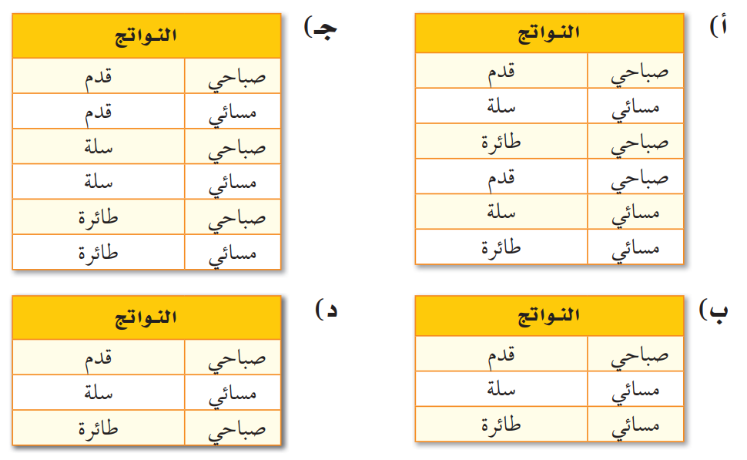


Slide 8


Slide 9



Slide 10




الواجب : ص 79 ( 5 -6 – 7 – 8 – 9 – 10 )
رابط التشويقة
رابط تحضير عين

Slide 11

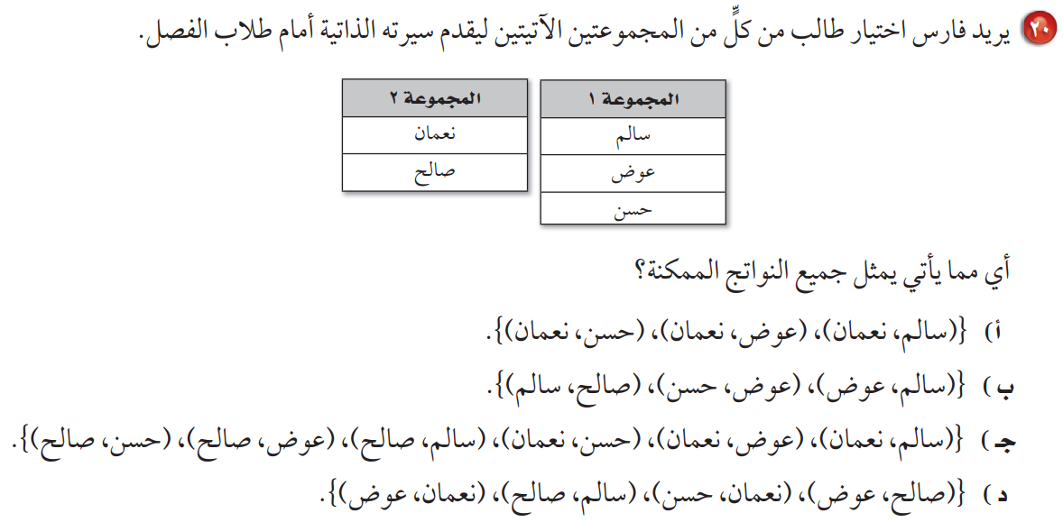

Slide 12
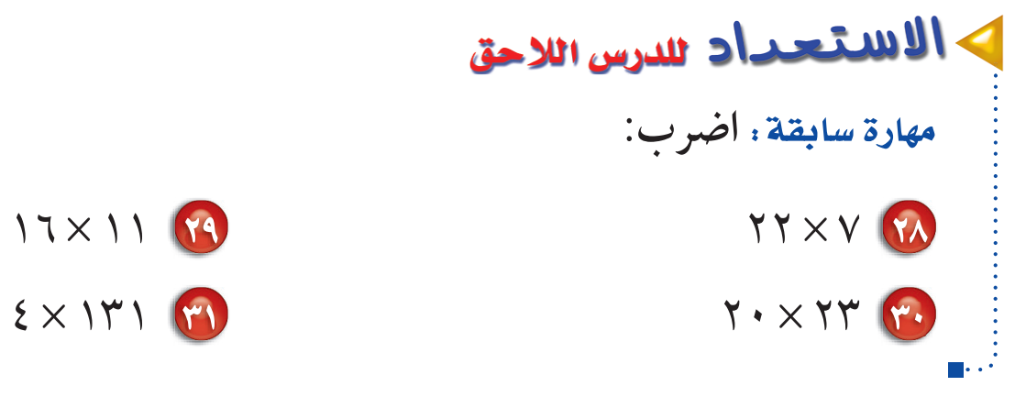

Slide 13




Slide 14






